Slide 1
俺が考えた最強配信ツール
しっかりシュール

Slide 2
概要
Winny、Skypeの本を読でいる
友達「安定して見られない」
そろそろ新しく作ってもいいんじゃないの？
以下妄想

Slide 3
これが新世代だ！
遅延を少なく
どんな環境でも
安定して視聴

Slide 4
これが新世代だ！
遅延を少なく
どんな環境でも
安定して視聴

Slide 5
遅延の比較
Skype | ニコニコ生 | 何でも 実況 | PeerCast
ほぼなし | 3秒 | 10秒 | 15秒
実際に書き込んで時間を測ってみた
P2Pは遅延が出てしまう
例外：Skype（ボイスチャット）は１：１通信

Slide 6
遅延対策
HTTP（TCP）からUDPへ
リレー方法の改善
バッファ方法の改善

Slide 7
遅延対策
HTTP（TCP）からUDPへ
・PeerCastはHTTP通信
・UDPで送信：速度UP
（動画配信ってUDP向きだよね？）
リレー方法の改善
バッファ方法の改善

Slide 8


現状はHTTP(TCP)
配信者
リスナー１
リスナー２
HTTP
HTTP
HTTP
HTTP

Slide 9
理想はUDP
配信者
リスナー１
リスナー２
UDP
UDP
UDP
UDP

Slide 10

TCP
UDP
①
①
②
届いたよー
②
確認なし
どんどん送る
③
遅い
速い
②
④
再送信

Slide 11
遅延対策
HTTP（TCP）からUDPへ
リレー方法の改善
・リレーの回数を最小限に
バッファ方法の改善

Slide 12
遅延の比較
Skype | ニコニコ生 | 何でも 実況 | PeerCast
ほぼなし | 3秒 | 10秒 | 15秒
「何でも実況」 と 「PeerCast」では何が違う？
何でも実況：手動リレー
PeerCast：自動リレー

Slide 13
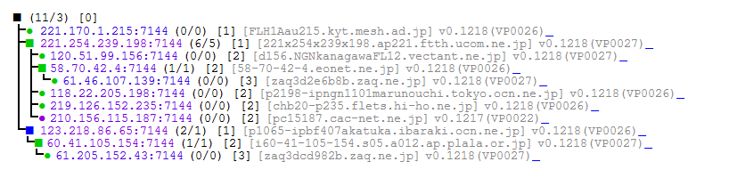
実際のリレーツリー
現実のリレー
PeerCast
自動
Max：３階層
理想なリレー
手動
ttp://61.22.49.6:2424 ┣ttp://123.48.16.77:10000 ┣ttp://hiiromusic.ddo.jp:8080 ┣ttp://momo-oma.dyndns.org:9992 ┣ttp://anita-king.ddo.jp:2222 ┗ttp://119.228.142.208:8080
何でも実況
Max：1階層

Slide 14
リレー方式
遅延：大
遅延：小
低ければ低いほど
遅延が少ない

Slide 15
遅延対策
HTTP（TCP）からUDPへ
リレー方法の改善
バッファ方法の改善
・バッファよりリレーを優先する
（バッファをしてから リレーしている）

Slide 16
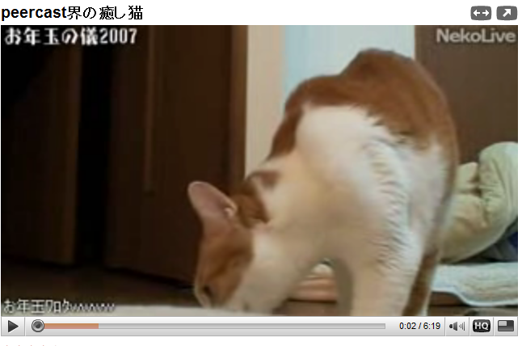
バッファとは
バッファとは
ロードされる前に再生するとプチプチ
最後までロードしてから再生する

Slide 17
現状のリレー①
配信者
リスナー１
リスナー２
１
２
３
４
５
バッファ
０％
バッファ
０％

Slide 18
現状のリレー②
配信者
リスナー１
リスナー２
１
２
１
２
３
４
５
バッファ
４０％
バッファ
０％

Slide 19
現状のリレー③
配信者
リスナー１
リスナー２
１
２
３
４
１
２
３
４
５
バッファ
８０％
バッファ
０％

Slide 20
現状のリレー④
配信者
リスナー１
リスナー２
１
２
３
４
５
１
２
３
４
５
バッファ
１００％
バッファ
０％

Slide 21
現状のリレー⑤
配信者
リスナー１
リスナー２
１
２
３
１
２
４
５
１
２
３
４
５
バッファ
１００％
バッファ
２０％

Slide 22
現状のリレー⑥
配信者
リスナー１
リスナー２
１
２
３
１
２
３
４
５
４
１
２
３
４
５
バッファ
１００％
バッファ
４０％

Slide 23
現状のリレー⑦
配信者
リスナー１
リスナー２
１
２
３
１
２
３
４
５
４
５
１
２
３
４
５
７ターン
バッファ
１００％
バッファ
１００％

Slide 24
理想のリレー①
配信者
リスナー１
リスナー２
１
２
３
１
２
４
５
バッファ
４０％
バッファ
０％

Slide 25
理想のリレー②
配信者
リスナー１
リスナー２
１
２
３
１
２
３
１
２
４
５
４
バッファ
８０％
バッファ
４０％

Slide 26
理想のリレー③
配信者
リスナー１
リスナー２
１
２
３
１
２
３
１
２
３
４
５
４
５
４
バッファ
１００％
バッファ
８０％

Slide 27
理想のリレー④
配信者
リスナー１
リスナー２
１
２
３
１
２
３
１
２
３
４
５
４
５
４
５
４ターン
バッファ
１００％
バッファ
１００％

Slide 28
これが新世代だ！
遅延を少なく
どんな環境でも
安定して視聴

Slide 29
どんな環境でも
ポートが開いていないと×
どんな環境でも通信可能に！
ポート解放しなくてもＯＫ（学校でも）
→ Skypeを参考にしてみる

Slide 30
どんな環境でも①
両方ともポート開いてる状態 直接通信
ポート○
ポート○

Slide 31
どんな環境でも②
片方だけポート開いてる状態 代わりにかけてもらう
②
①
ポート○
ポート×
③

Slide 32
どんな環境でも③
両方ポート開いてない状態 UDPホールパンチング（ポートを開ける）
ポート×
ポート×

Slide 33
どんな環境でも④
両方ポート開いてない状態 全て任せる
ポート×
UDP×
ポート×

Slide 34
これが新世代だ！
遅延を少なく
どんな環境でも
安定して視聴

Slide 35
安定して視聴
映像が乱れる（ノイズ、プチプチ）
途中で止まってしまう（再接続）
（通称：バッファ）
原因は設定間違いしている人（偽装緑）
自分で帯域を設定する

Slide 36
バッファの原因
設定した帯域よりも
小さいと・・・
３人に動画
リレーできます！
バッファ発生
バッファ発生

Slide 37
安定して視聴
設定を自動化する 帯域測定し、自動設定する
→ ・設定簡単
・バッファしない
・P2Pを意識しなくても良い （Skypeも設定なし）

Slide 38
その他の案
YP、掲示板もP2Pにする
自動録画共有
OSを超えて（Mac、Linux）
デバイスも超えて（携帯）
コーデックを変える

